Slide 1
Предоставяне на електронни административни услуги от административните структури
РЕПУБЛИКА БЪЛГАРИЯ
Държавна агенция „Електронно управление“
Николай Минев Директор на дирекция „Информационни системи и оперативна съвместимост“,
Държавна агенция „Електронно управление“

Slide 2
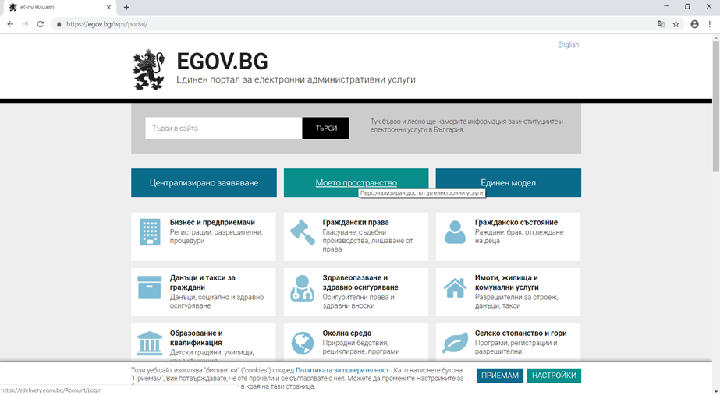
РЕПУБЛИКА БЪЛГАРИЯ
Държавна агенция „Електронно управление“
04.04.2019 Г.

Slide 3
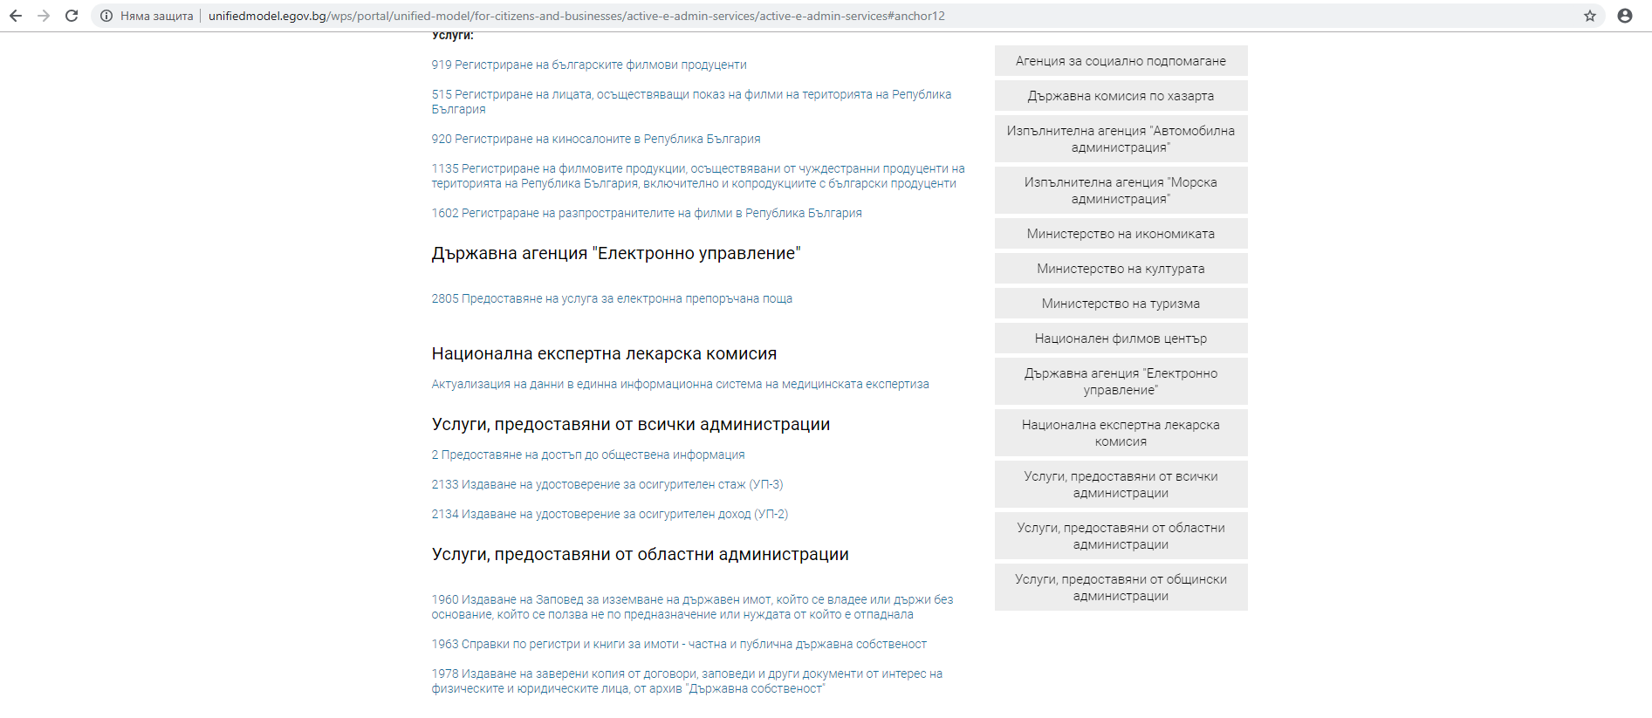

Slide 4
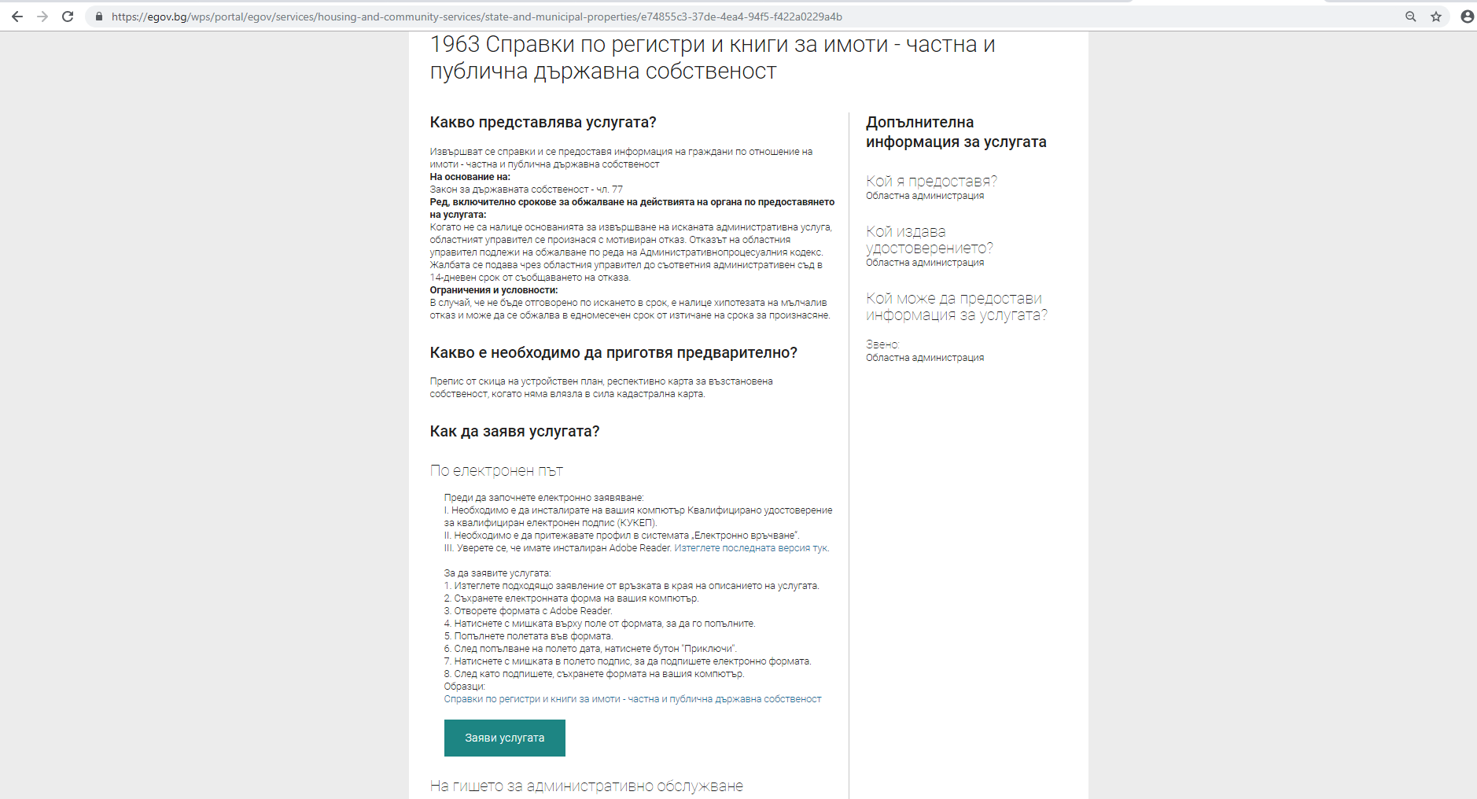

Slide 5
РЕПУБЛИКА БЪЛГАРИЯ
Държавна агенция „Електронно управление“
04.04.2019 Г.

Slide 6
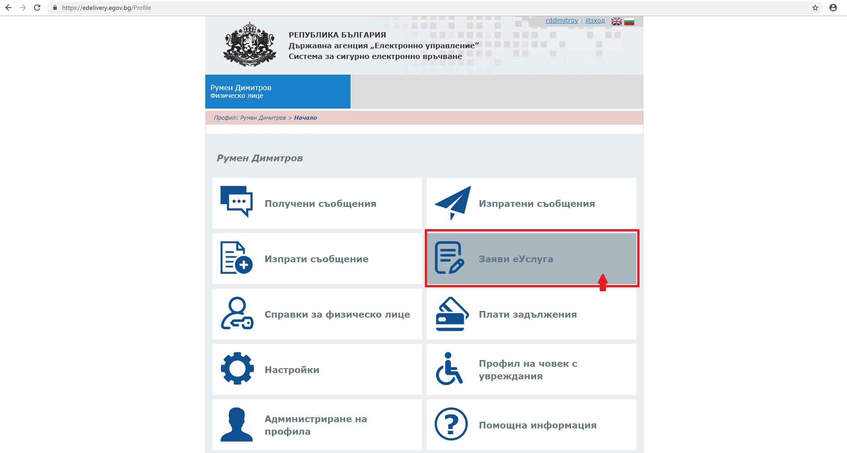

Slide 7
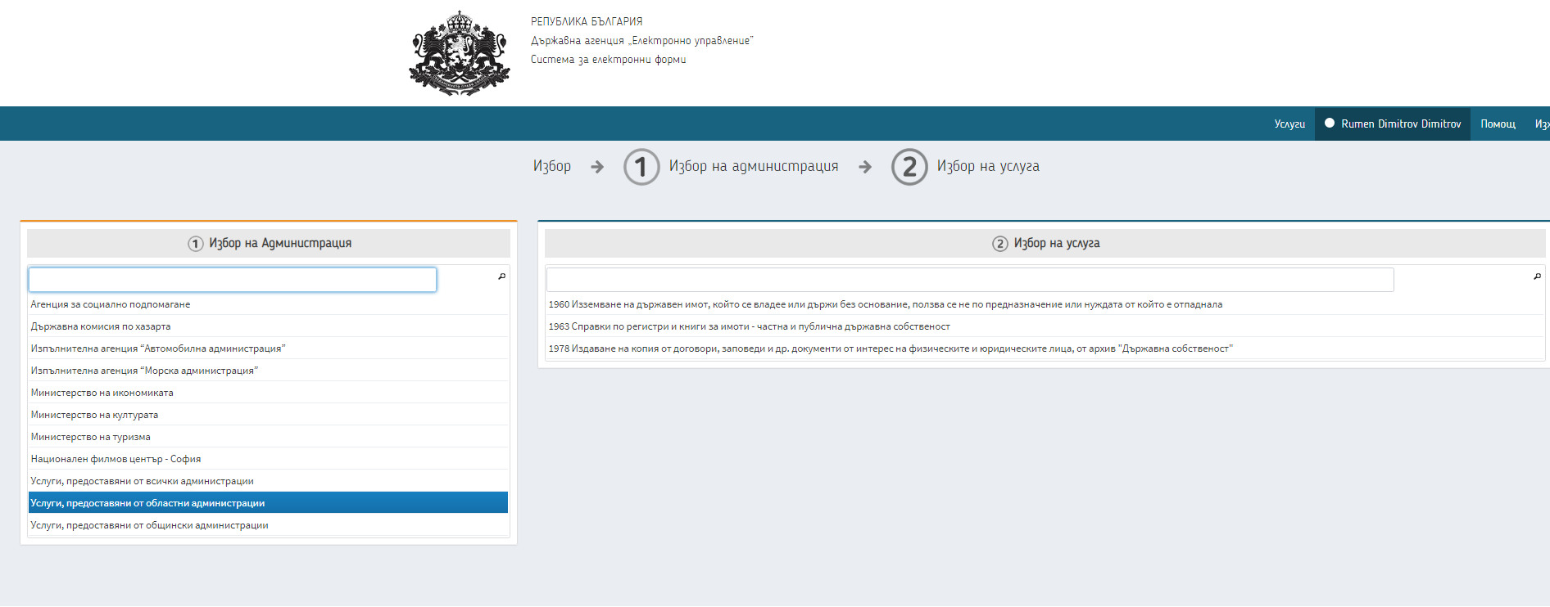

Slide 8
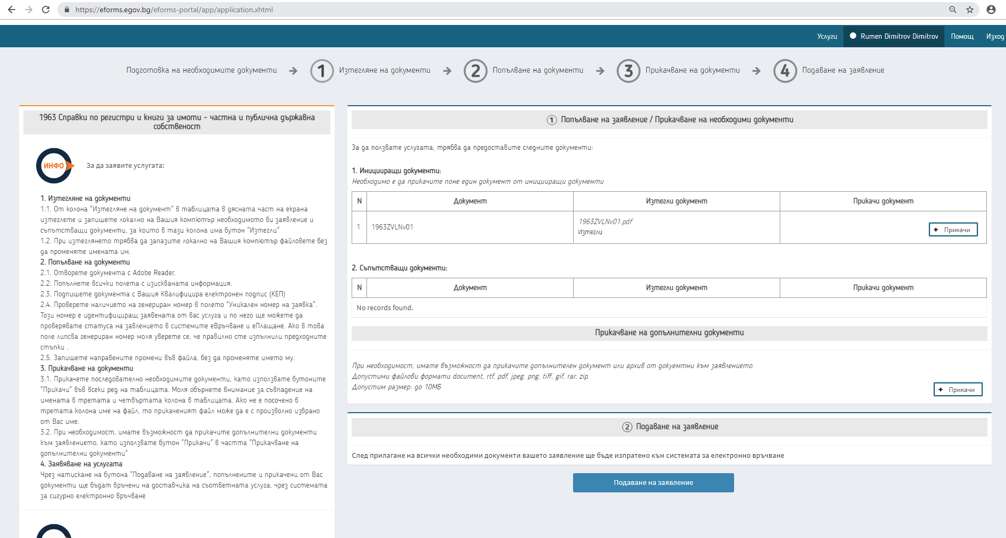

Slide 9
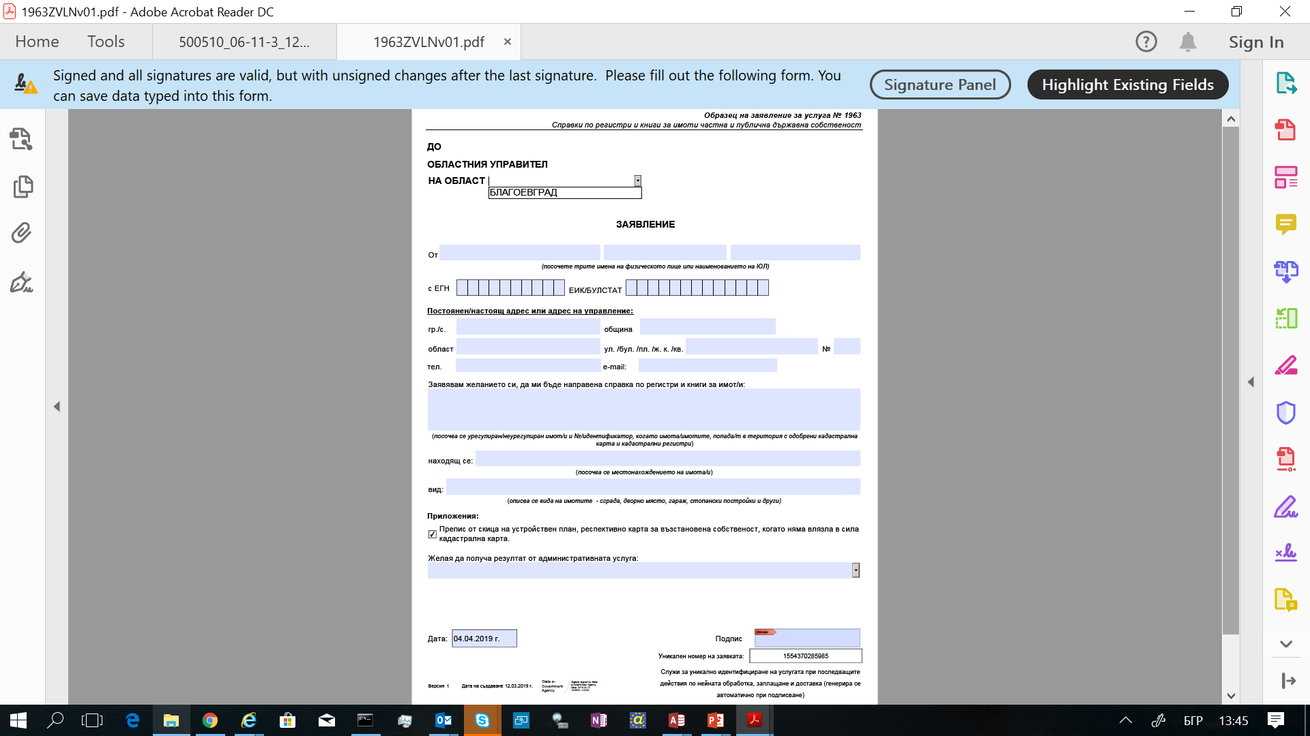

Slide 10
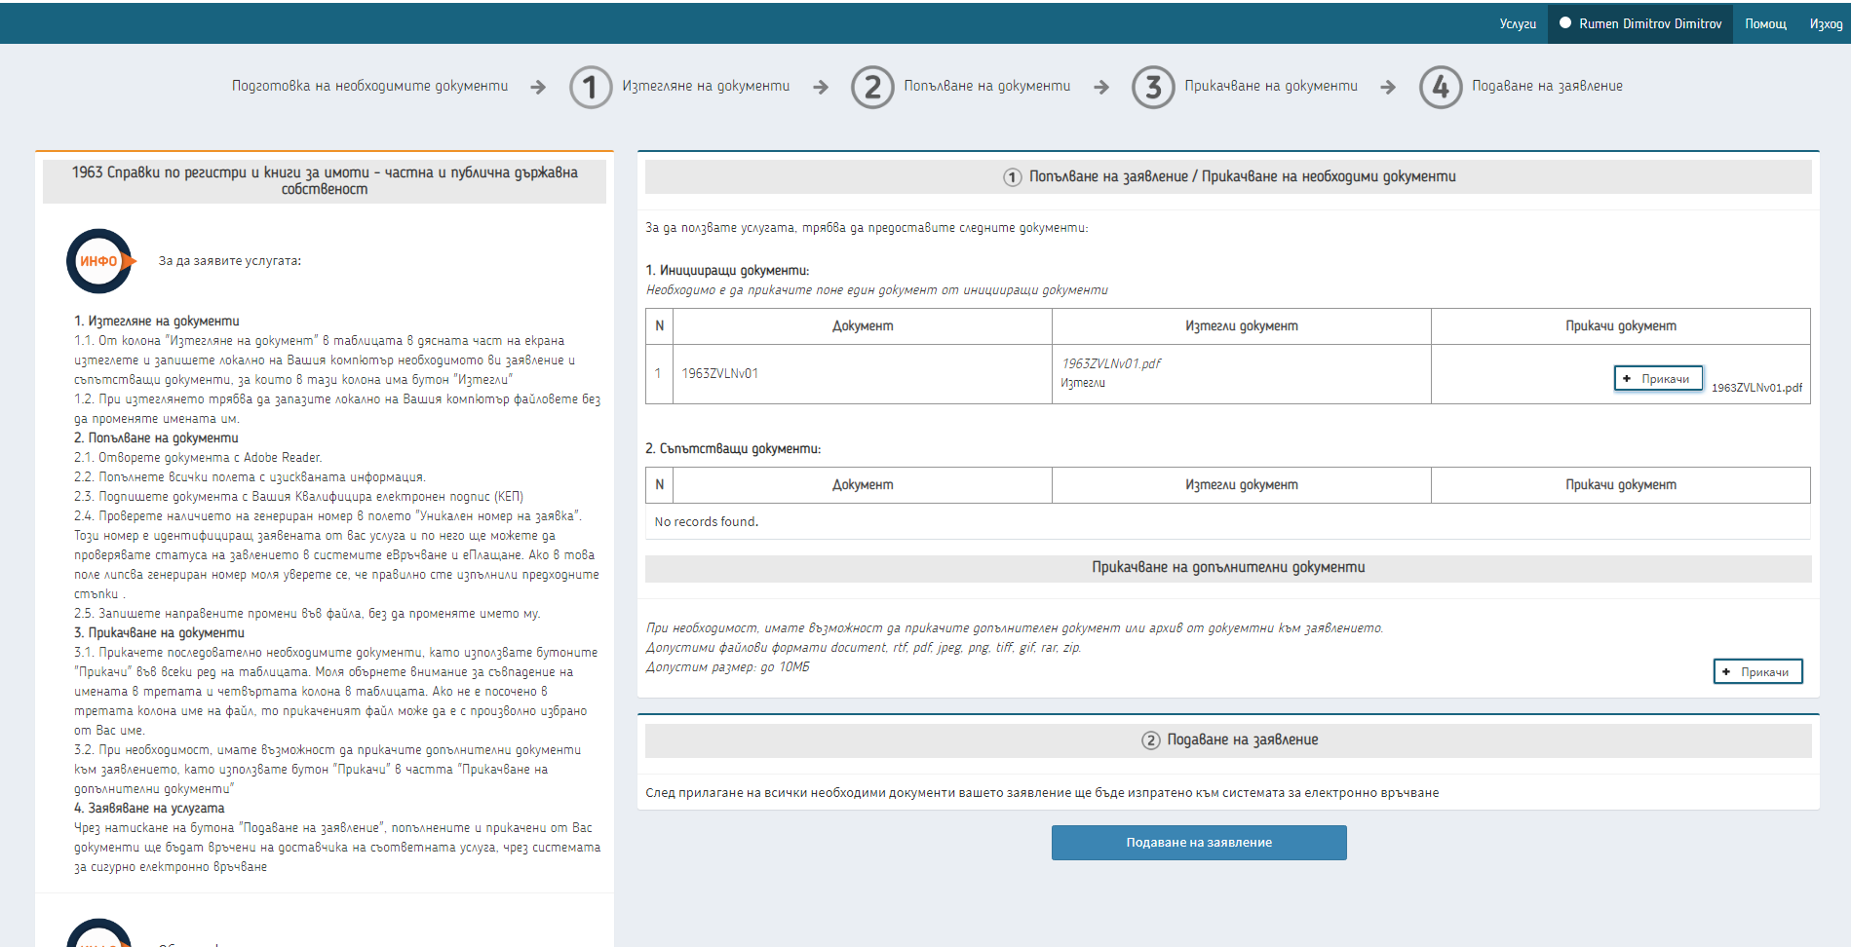

Slide 11
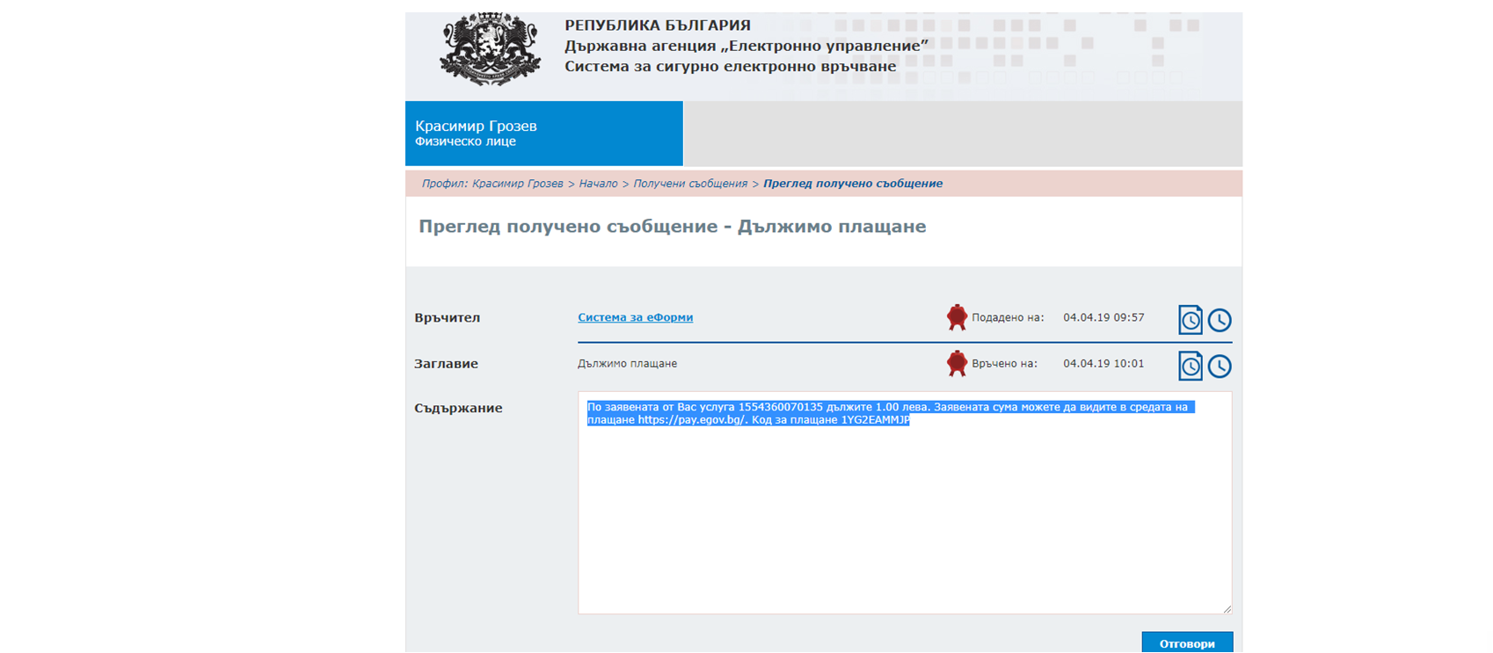

Slide 12
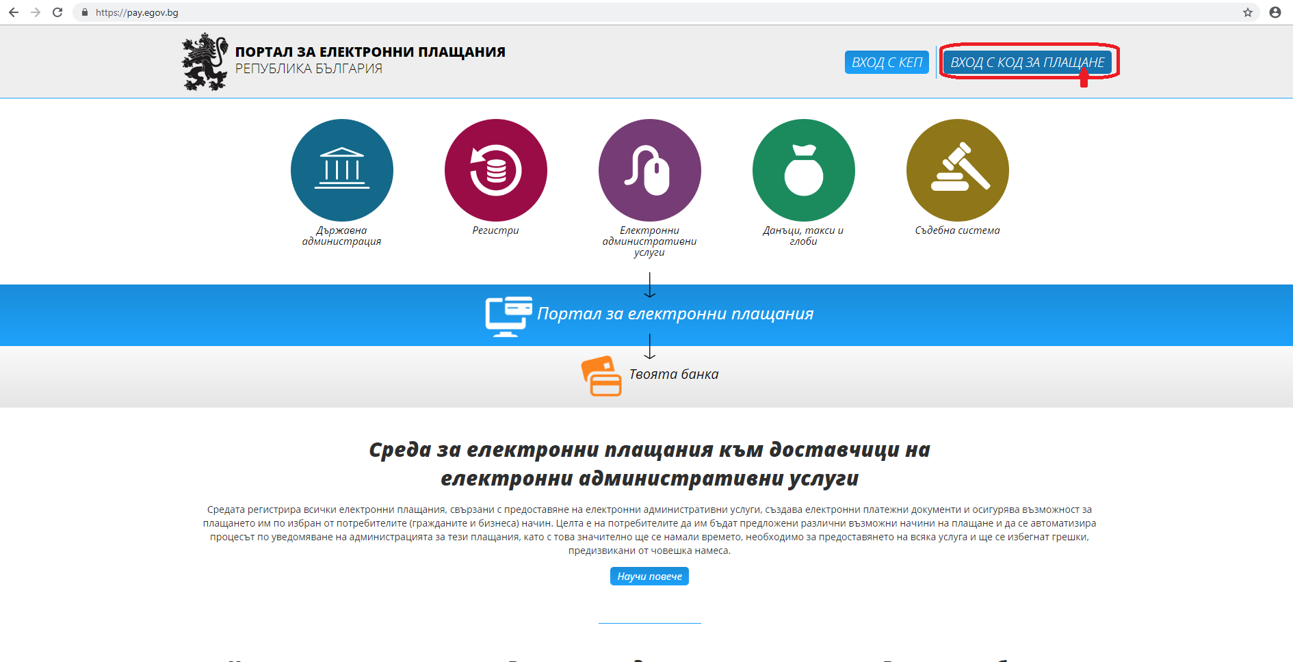

Slide 13
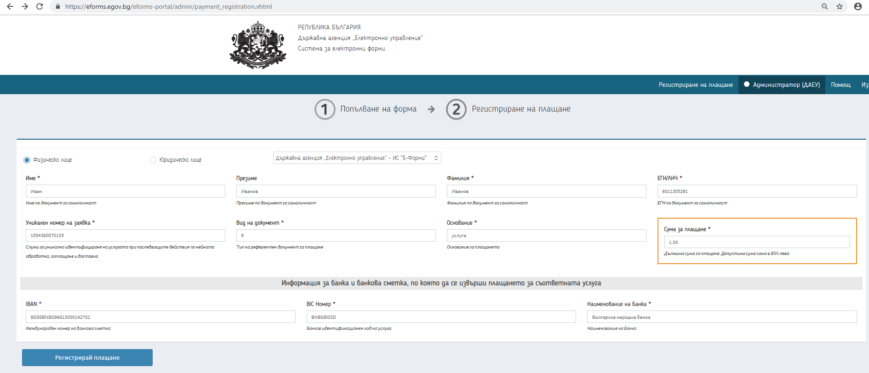

Slide 14
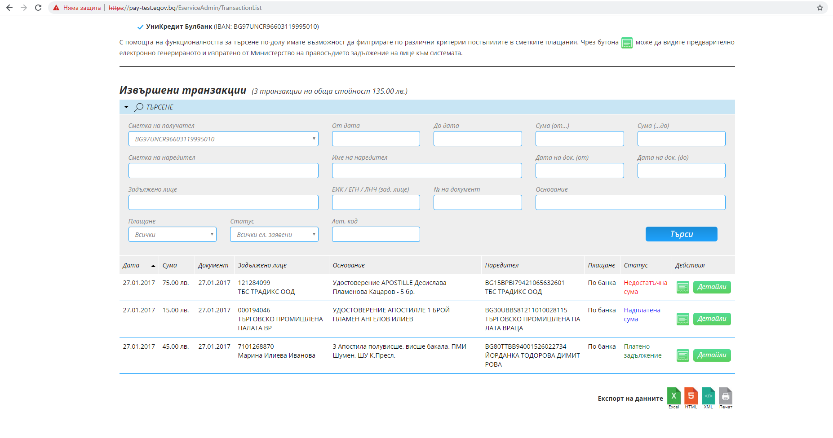

Slide 15
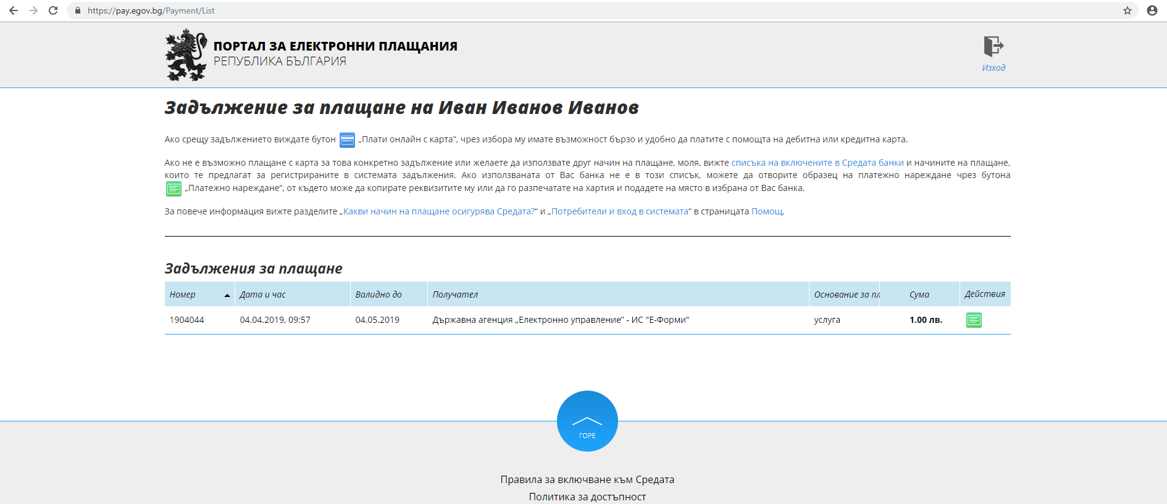

Slide 16
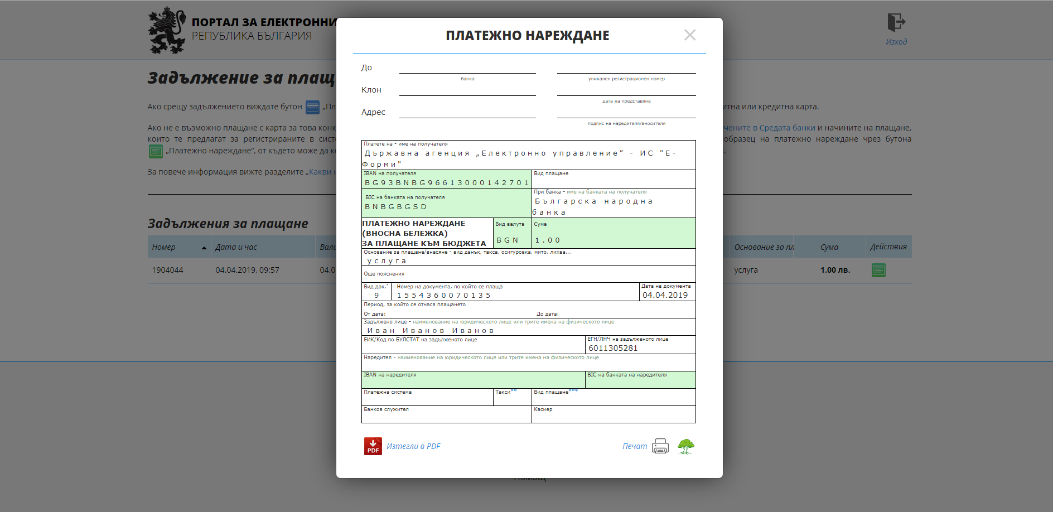

Slide 17
RegiX — текущо състояние
В периода до март 2019 г.;
Постъпили са 712 заявления;
Включени като потребители са 360 администрации;
В средата за междурегистров обмен са налице 63 регистъра на централни администрации и могат да се извършват 168 справки.

Slide 18
РЕПУБЛИКА БЪЛГАРИЯ
Държавна агенция „Електронно управление“
04.04.2019 Г.

Slide 19
ВЪПРОСИ
РЕПУБЛИКА БЪЛГАРИЯ
Държавна агенция „Електронно управление“
СВЪРЖЕТЕ СЕ С НАС:
1000 гр. София, ул. „Ген. Й. В. Гурко“ № 6,
Тел.: (+359 2) 949 20 40
E-mail: mail@e-gov.bg
Уеб: https://e-gov.bg

